Slide 1
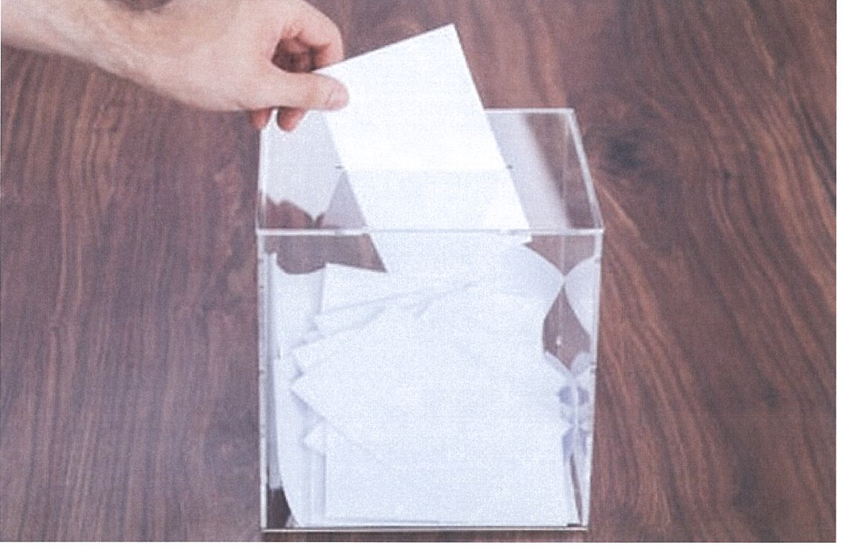
Le vote blanc, les bulletins blancs, les votes nuls

Slide 2
Le vote blanc comme le vote nul sont à ne pas confondre avec l’abstention !
Le vote blanc comme le vote nul ne doivent pas être confondus avec l’abstention. Le taux d’abstention représente la proportion des citoyens inscrits sur les listes électorales qui ne se sont pas déplacés dans les bureaux de vote et qui n’ont pas fait de procuration.
A l’inverse, le vote blanc comme le vote nul supposent que l’électeur se déplace dans le bureau de vote et participe au scrutin.

Slide 3
I – Les particularités du vote nul et du vote blanc A - Le vote nul
Selon l’article 66 du code électoral doivent être considérés comme nuls lors du dépouillement et annexés au PV avec mention de la cause de leur annexion et la signature de tous les membres du bureau de vote :
les bulletins de vote déchirés, raturés, annotés ou griffonnés,
les bulletins trouvés dans l’urne sans enveloppe ou dans des enveloppes non réglementaires,
les bulletins ne contenant pas une désignation suffisante,
les bulletins écrits sur du papier de couleur,
les bulletins ou enveloppes portant des signes de reconnaissance ou des mentions injurieuses pour les candidats ou pour des tiers…

Slide 4
Afin de faciliter l’analyse, la circulaire du 12 décembre 2013 du Ministère de l’Intérieur relative aux élections municipales rappelle notamment une liste de 19 cas de bulletins qui doivent être considérés comme nuls
On peut citer:
les bulletins ne répondant pas aux prescriptions légales ou réglementaires édictées pour chaque catégorie d’élections,
les bulletins comportant un ou plusieurs noms autres que celui du ou des candidats ou de leurs remplaçants éventuels,
les bulletins comportant une modification de l’ordre de présentation des candidats ou une mention manuscrite,
les bulletins manuscrits lors des scrutins de liste,
les bulletins établis au nom d’un candidat, d’un binôme de candidats ou d’une liste dont la candidature n’a pas été enregistrée,
les circulaires utilisées comme bulletin,
les bulletins imprimés d’un modèle différent de ceux qui ont été produits par les candidats ou qui comportent une mention manuscrite.

Slide 5
Pour les communes de moins de 1000 habitants, la circulaire du 12 décembre 2013 fournit une liste dérogatoire de bulletins considérés comme valides, à savoir :
les bulletins comportant moins de noms que de personnes à élire,
les bulletins comprenant plus de noms que de personnes à élire et où il est possible d’établir un classement des noms permettant de départager les suffrages valides (premiers noms dans la limite du nombre de sièges à pourvoir) et les suffrages nuls (noms surnuméraires)
les bulletins comportant à la fois le nom de personnes qui ont été déclarées candidates ou des personnes non déclarées. Toutefois, dans ce cas, seuls les suffrages exprimés en faveur des personnes candidates sont comptés,
les bulletins manuscrits.

Slide 6
Toujours selon la circulaire de décembre 2012….
A noter que, selon la circulaire, sont également valables les bulletins ne répondant pas aux prescriptions de l’article R.30 dans sa rédaction issue du décret N°2013-398 du 18 octobre 2013 (format, grammage et taille) sous réserve toutefois que leur présentation ne constitue pas un signe de reconnaissance de nature à porter atteinte au secret du vote et à la sincérité du scrutin.

Slide 7
B - Le vote blanc
Le vote blanc consiste pour un électeur à déposer dans l’urne un bulletin sans aucune mention de candidat ou d’indication dans le cadre d’un référendum ou, depuis la loi de février 2014, une enveloppe vide.

Slide 8
C - Le vote nul comme le vote blanc ne sont pas comptabilisés dans les suffrages exprimés
L’article L.66 du code électoral stipule : « ne doit pas être comptabilisé comme suffrages exprimés les bulletins blancs, les bulletins trouvés dans l’urne sans enveloppe, les enveloppes contenant aucun bulletin, les bulletins écrits sur du papier couleur, les bulletins avec des commentaires… ».
Si les votes blancs et nuls ne sont pas pris en compte dans les suffrages exprimés et ne modifient donc pas les seuils électoraux pour se maintenir au second tour ou pour atteindre la majorité absolue, ils sont néanmoins publiés puisqu’ils doivent figurer dans les procès-verbaux des scrutins.
Jusqu’en 2014, leurs nombres sont cumulés : On parle de « bulletins blancs ou nuls ».
Prenons un scrutin auquel participent 100 électeurs. 50 électeurs glissent un bulletin nul ou blanc dans l’urne. Un candidat X recueille 25 bulletins de l’ensemble des bulletins. Le score du candidat X ne sera pas de 25% mais 50% : les bulletins blancs et nuls ne sont pas pris en compte.

Slide 9
II - Depuis la loi n°2014-172 du 21 février 2014, le vote blanc est différencié du vote nul dans les procès-verbaux des scrutins
Jusqu’à la loi n°2014-172 du 21 février 2014, le vote blanc s’apparentait à un vote nul.
Aujourd’hui et depuis février 2014, le troisième alinéa de l’article 65 du code électoral stipule : « les bulletins blancs sont décomptés séparément et annexés au procès-verbal. Ils n’entrent pas en compte pour la détermination des suffrages exprimés, mais il est fait spécialement mention dans les résultats des scrutins. Une enveloppe ne contenant aucun bulletin est assimilée à un bulletin blanc ».
Avec la nouvelle loi, les bulletins blancs ne sont plus comptabilisés avec les bulletins nuls, c’est-à-dire avec ceux que le code électoral considère comme non valables (définis aux articles L.65, L.66 et R. 66-2). Ils sont donc comptabilisés et annexés séparément dans le procès-verbal du scrutin.

Slide 10
Trois remarques importantes
La loi prévoit que ces dispositions sont applicables à la quasi-totalité des scrutins électoraux à l’exception de l’élection du Président de la République et des référendums locaux dont la détermination des modalités et des opérations de vote relèvent de la loi organique en application des articles 7 et 72-1 de la Constitution.
Ajoutons également que dans les bureaux de vote dotés d’une machine à voter, le vote blanc, quoique exclu des suffrages exprimés, est clairement identifié comme la possibilité légale offerte à l’électeur de ne procéder à aucun choix selon l’article L. 57-1 du code électoral qui stipule « les machines à voter doivent …permettre l’enregistrement d’un vote blanc. » Il est donc proposé aux électeurs concernés une véritable alternative entre le vote pour un candidat, une liste ou une réponse et le vote blanc.
A l’exception du vote électronique, l’état français ne fournit pas de bulletin blanc lors d’une élection. Aucune disposition du code électoral n’impose « de mettre à la disposition des électeurs des bulletins blancs » (CE, 22 février 2008, Guiraud et Leddet, n°301664). En outre, l’interdiction générale de distribuer des bulletins, circulaires et autres documents le jour du scrutin (art. L 49 du code électoral) interdit leur distribution à l’extérieur du bureau de vote. Les électeurs qui souhaitent voter blanc doivent donc apporter leur bulletin blanc avec eux le jour du scrutin.

Slide 11
Les deux élections où le vote blanc a été comptabilisé
C’est aux élections européennes du 25 mai 2014 que, pour la première fois, les votes blancs ont été comptabilisés: 2,77 % (546.601 sur 19.747.893 votants) contre 1,24% de bulletins nuls (soit 245.531). A titre de comparaison, aux européennes de 2009, les bulletins nuls, au sein desquels étaient également comptés les bulletins blancs, représentaient 4,30% du nombre des votants.
Lors des dernières élections régionales en 2015, le vote blanc a été particulièrement renforcé, au deuxième tour, dans les deux régions où le parti socialiste a retiré ses listes pour laisser la droite seule face à l’extrême droite : le Nord Pas de Calais-Picardie (5,41% contre 1,97% au premier tour) et Provence-Alpes-Côte d’Azur (4,53% contre 2,22% au premier tour). Il s’est également renforcé en Bretagne, notamment dans les territoires à fort vote régionaliste.

Slide 12
Quelles sont les motivations des électeurs qui votent blanc ?
Plusieurs significations possibles peuvent être données au vote blanc :
Le vote blanc est un moyen d’expression pensé : si l’électeur exprime une volonté de se démarquer du choix proposé par l’élection, il reconnait sa légitimité
Dans les petites communes où tout le monde se connait, le vote blanc permet de voter au vu et au su de la communauté, tout en exprimant le souhait de quelque chose de différent de ce que les candidats proposent.
Le vote blanc contribue à la légitimité d’un groupe ou d’un élu : si quelqu’un est élu avec peu de bulletins blancs, ses décisions seront peut-être mieux respectées parce qu’il recueille l’assentiment positif des électeurs. Inversement, une forte abstention ou de nombreux votes blancs et nuls, laissent penser que l’élu reflète moins fidèlement la volonté majoritaire, et une moindre adhésion à ses choix politiques ou stratégiques.
L’électeur peut aussi ne pas trouver de candidat ou de parti politique qui corresponde à ses idées, mais vouloir manifester sa déception par le vote, plutôt que par l’abstention.

Slide 13
Selon un sondage de CEVIPOF :
36% de ceux qui votent blanc le font car ils ne se reconnaissent pas dans les candidats,
35% le font car ils sont hostiles à la politique,
20% parce qu’ils n’arrivent pas à choisir leur candidat,
9% par manque d’intérêt.
Pour nombre de parlementaires qui se sont exprimés lors de l’examen de la proposition de loi de 2014 et notamment pour le sénateur UDI François Zochetto qui a été le rapporteur au Sénat, le vote blanc doit être considéré comme utile parce qu’il constitue un moyen de faire augmenter le taux de participation aux élections.

Slide 14
III - Vers la reconnaissance du vote blanc ? A - Les problèmes que pose l’éventuelle reconnaissance du vote blanc
Sur le plan juridique, la reconnaissance du vote blanc pourrait se heurter à l’article 7 de la Constitution qui stipule : « Le Président de la République est élu à la majorité absolue des suffrages exprimés ».
Si les bulletins blancs étaient comptabilisés, un candidat pourrait alors être élu sans obtenir forcément la majorité absolue. Si on avait comptabilisé les bulletins blancs au deuxième tour des dernières élections présidentielles de 2012, François Hollande aurait obtenu 48,63% des suffrages exprimés au lieu de 53,1%, Nicolas Sarkozy 45,55% au lieu de 48,36% avec des Blancs ou nuls de 5,82%.

Slide 15
Si on comptabilise les résultats en incluant les votes blancs et nuls….

Slide 16
Si on comptabilise les résultats en incluant les votes blancs et nuls….
De même, lors des élections législatives, comptabiliser le vote blanc reviendrait à laisser des places vides à l’Assemblée nationale.
De la même façon, en cas de référendum, le projet soumis doit être approuvé à la majorité des suffrages exprimés. Or, si on comptabilise les votes bancs, cette condition ne peut être remplie que si les bulletins « oui » sont supérieurs au nombre des bulletins blancs et aux bulletins « non » réunis : Voter blanc reviendrait alors à relever le seuil de la majorité des suffrages à atteindre et reviendrait, de fait, à voter non.

Slide 17
B - Le débat sur la prise en compte du vote blanc reste ouvert !
Comptabiliser le vote blanc dans les suffrages exprimés pourrait permettre aux électeurs d’exprimer leur désarroi au lieu de se reporter sur les « extrêmes ». Voilà un des arguments de partis ou personnes politiques qui militent pour la prise en compte des votes blancs dans les suffrages exprimés.
Parmi eux, on peut citer : En 2012, le MoDem de François Bayrou qui propose un référendum sur la question ; en 2012, il y a également le parti Debout la France de Nicolas Dupont-Aignan qui entend mettre en place le vote obligatoire et l’admission du vote blanc dans le calcul global; en 2014, le Mouvement socialiste alternatif (MSA) qui intègre dans son programme la reconnaissance du vote blanc à part entière.
Plusieurs associations comme « Blanc » ou « Citoyens du vote Blanc » se sont exprimées également dans ce sens. C’est ainsi que « Citoyens du vote Blanc » a présenté des candidats aux élections législatives de 2012 et aux élections européennes sous l’étiquette « le parti du vote blanc ».
Cette association est aujourd’hui déterminée à obtenir 500 signatures pour pouvoir présenter un « candidat blanc » à la présidentielle de 2017. Pour l’association, en votant pour un candidat qui représente les votes blancs, le vote blanc n’est plus quasi « nul », il devient, de fait, un suffrage exprimé.

